Slide 1
盾驰商业模式画布
2012/2/8

Slide 2
盾驰商业模式诊断（2011年之前）
盾驰商业模式构架诊断
盾驰产业链价值诊断
企业成长性检测

Slide 3
企业商业模式诊断

Slide 4





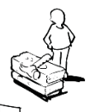



盾驰商业模式诊断：OEM服务商
重要
伙伴
关键
业务
价值
主张
客户
关系
客户
细分
我们该向客户传递怎么样的价值？
我们正在帮助我们的客户解决哪一类难题？
我们正在满足那些客户的需求？
我们正在供给客户细分群体那些系列的产品与服务？
例如：
新颖、性能、定制化、把事情做好、设计、品牌/身份地位、价格、成本削减、风险抑制、可达性、便利性、可用性
我们每个客户细分群体希望我们与之建立和保持何种关系？
哪些关系我们已经建立了？
这些关系成本如何？
如何把他们与商业模式的其余部分进行整合？
例如：
个人助理、专用个人助理、自助服务、自动化服务、社区、共同创作
我们应该为谁
创造价值？
谁是我们最重要
的客户？
例如：
大众市场（可以百度）
利基市场（可以百度）
区隔市场（可以百度）
多元化市场（可以百度）
多边平台市场（可以百度）
谁是我们的重要伙伴？
谁是我们的重要供应商？
我们从合作伙伴那边获得哪些核心资源？
合作伙伴都在执行哪些关键业务？
以下三种动机可以建立合作关系：
商业模式的优化和规模经济的运用；
风险和不确定性的降低;
特定资源和业务的获取；
委托企业：
品牌持有者（Riwall）
百货公司
工厂
物流公司
我们的价值主张需要哪些关键业务？
渠道通路需要哪些关键业务？我们的客户关系呢？收入来源呢？
例如
制造产品、问题解决、平台/网络
客户开发
订单处理
质量监控
雇佣关系
中国代理者：
通过服务（质量、时间）为国外客户节省时间和精力
核心
资源
渠道
通路
我们的价值主张需要什么样的核心资源？
渠道通路需要怎么样的核心资源？我们的客户关系呢？收入来源呢？
例如
实体资产、知识资产、人力资源、金融资产
通过哪些渠道可以接触我们的客户细分群体？我们现在如何接触他们？我们的渠道如何整合？哪些渠道成本效益最好？如何把我们的渠道与客户的例行程序进行整合？
自有渠道：直接渠道（销售队伍、在线销售）
合作伙伴渠道：非直接渠道（自有店铺、合作伙伴店铺、批发商）
人际关系网
订单处理团队
质量监管团队
关系网络
成本结构
收入来源
什么是我们商业模式中最重要的固有成本？
哪些核心资源花费最多？
哪些关键业务花费最多？
更注重创造价值还是降低成本？
成本结构特点：
固定成本、可变成本、规模经济、范围经济
人力成本
物流成本
货款成本
怎么样的价值能让客户愿意付款？他们在付费卖什么？他们是如何支付费用的？他们更愿意如何支付费用？每个收入来源占总收入的比例是多少？
例如：
资产销售、使用收费、订阅收费、租凭收费、授权收费、经济收费、广告收费

Slide 5
盾驰商业模式诊断：OEM服务商
重要
伙伴
关键
业务
价值
主张
客户
关系
客户
细分
工厂
物流公司
客户开发
订单处理
质量监控
委托企业：
品牌持有者（Riwall）
百货公司
雇佣关系
中国代理者：
通过服务（质量、时间）为国外客户节省时间和精力
核心
资源
渠道
通路
人际关系网
订单处理团队
质量监管团队
关系网络
成本结构
收入来源
人力成本
物流成本
货款成本
产品差价

Slide 6
盾驰商业模式诊断：OEM服务商
我们该怎么样重新定位？
我们是否高效的执行关键业务？
价值主张，是否有足够吸引力？
客户还希望与我们建立怎么样的关系？
重要
伙伴
关键
业务
价值
主张
客户
关系
客户
细分
我们的关键业务很难被复制？
客户关系的品质与客户细分群体相匹配
客户能否再细分下去？
我们很好的平衡了内部自主开展的业务和外部承包的业务？
我们执行的质量会怎么样？客户是否满意？
高昂的转移成本把公司于客户紧紧拴在一起
委托企业：
品牌持有者（Riwall）
百货公司
工厂
物流公司
客户开发
订单处理
质量监控
我们的价值主张有很强的网络效应？
我们的品牌实力如何提升？
我们应该为谁创造价值？委托企业OR消费者
客户还需要我们提供哪方面的业务？
雇佣关系
我们选择合作伙伴的标准是什么？
中国代理者：
通过服务（质量、时间）为国外客户节省时间和精力
我们的某些客户关系是否在恶化？
客户的需求是什么？我们目前产品/服务是否能够满足？
目前提供的产品/服务能否完美实现这个主张？客户是否满意？
我们是否需要寻找拥有其他资源的合作伙伴？例如：金融
客户的潜在需求是什么？
渠道运作是否高效？
核心
资源
渠道通路与客户是强接触？
我们与重要合作伙伴是否融洽？能否为我们分担风险
我们的核心资源可替代性怎么样？是否容易被竞争者超越
市场上有我们的服务/产品的替代品吗？
渠道
通路
我们能否持续不断的赢得新客户？
我们是否过于依赖于某个合作伙伴？
我们还有哪些核心资源的需求？
客户很容易就看到我们的渠道通路？
人际关系网
订单处理团队
质量监管团队
渠道通路创造出了很好的范围效应？
市场会迅速饱和吗？
我们会有失去合作伙伴的危险吗？？
我们在恰当时间调配核心资源是否有问题？
关系网络
竞争对手是否试图提供比我们价格更低或者价值更高的产品和服务吗？
渠道通路与客户细分群体完全匹配？
我们的质量是否受到某种程度的威胁？？
如何摆脱老板模式？
我们的客户会弃我们而去？
成本结构
收入来源
人力成本
物流成本
货款成本
公司是否有闲置的资产或者钱？
现金流的周期怎么样的？先付账款再付各种支出？
那一块资源或业务花费最大？
我们的成本可以预测吗？
是否低成本高效率？
哪种成本会快速增加，以至于我们的收入无法承担？
是价值竞争还是价格竞争？
收入来源过于传统和单一，能否寻找新的突破？
我们卖的都是客户愿意支付的产品和服务？
客户完全接受我们的定价机制？我们的利润是否有最大化？
我们有重复增加的营收和频繁重复的销售？
我们受益于强劲的利润率？
产品差价
我们的利润率受到竞争对手的威胁吗？

Slide 7
企业产业链价值分析

Slide 8
产业链价值分析
原料供应商
模具供应商
产品装配工厂
盾驰
委托企业（RIWALL\GARLAN）
零部件供应商
零售终端
消费者
赢利模型
价值获取：产品差价
战略定价：同质化的产品，缺乏品牌溢价
目标成本：尚未构建起支持目标成本的运营体系和成本结构
客户价值
客户需求：质检 、国内资源？为何不直接找工厂？
价值主张：我们能帮客户解决哪方面的问题？质检？
我们的价值主张无法传递到最终消费者
性价比：是否超越用户期望？

Slide 9
产业链价值分析
原料供应商
模具供应商
产品装配工厂
盾驰
委托企业（RIWALL\GARLAN）
零部件供应商
零售终端
消费者
对上游把控力不够
替代者
对下游依赖
战略控制
战略地位：现有模式的实施不能形成企业在价值链中的战略地位
客户忠诚：对我们的依赖性有多大？
模仿障碍：缺乏核心竞争力，极易被模仿

Slide 10
产业链价值分析
原料供应商
模具供应商
产品装配工厂
盾驰
委托企业（RIWALL\GARLAN）
零部件供应商
零售终端
消费者
对上游把控力不够
赢利模型
价值获取：产品差价
战略定价：同质化的产品，缺乏品牌溢价
目标成本：尚未构建起支持目标成本的运营体系和成本结构
如何加强对上游的把控能力？
对下游依赖
如何将“我们对客户的依赖”转变成“客户对我们”的依赖？
客户价值
客户需求：质检 、国内资源？为何不直接找工厂？
价值主张：我们能帮客户解决哪方面的问题？质检？
我们的价值主张无法传递到最终消费者
性价比：是否超越用户期望？
如何加强我们的核心竞争力？
战略地位：现有模式的实施不能形成企业在价值链中的战略地位
客户忠诚：对我们的依赖性有多大？
模仿障碍：缺乏核心竞争力，极易被模仿

Slide 11
如何改变？
在共同探讨之前……
思考几个小问题

Slide 12


我们是不是创新的公司？
商业模式的创新
盾驰成功之处在于思维——
将外贸方式方法专注于园林行业，从而找到了市场空隙；
园林行业十年的经验是我们的最重要的资源能力。
产品与服务创新
过程创新
技术创新

Slide 13
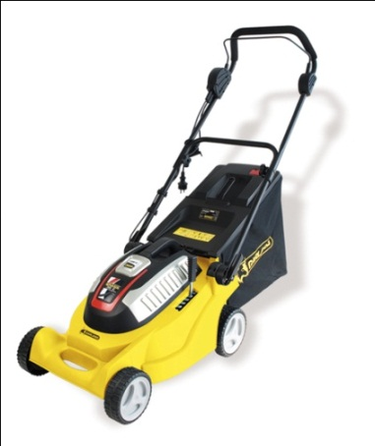
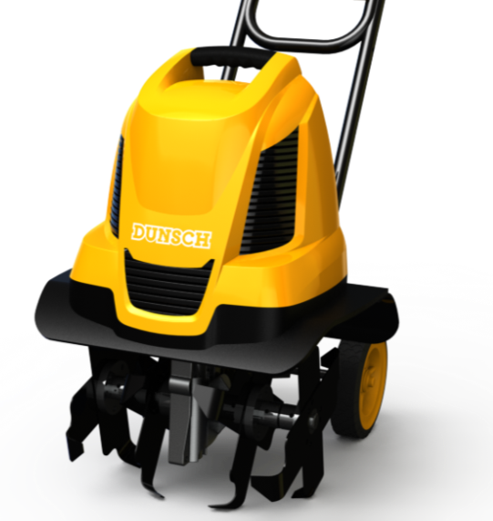
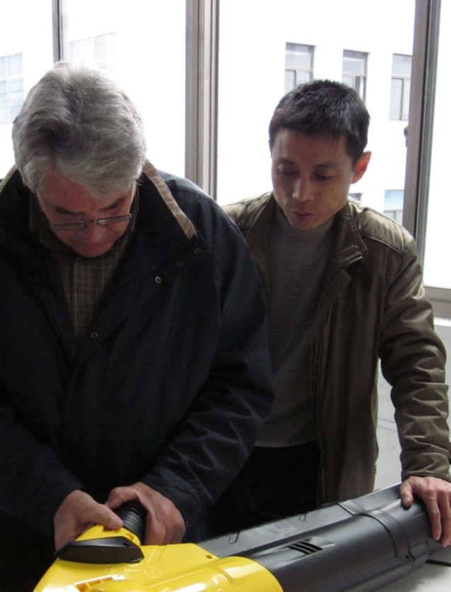



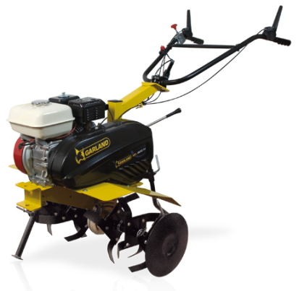
目前什么是我们的产品？
还有最
重要的
工厂的产品
自己的设计产品
我们为客户提供的服务

Slide 14
还有什么可以是我们的产品？
IBM 全世界最牛的科技企业，把ThinkPad卖给联想，自己去卖解决方案
Apple 做电脑的企业通过一部手机提供了卓越的用户体验,打败了诺基亚
Google 不仅做搜索还开发了Android平台，引领科技企业与Apple竞争
Sony 不仅做家电还做电影和音乐
我们的产品不应局限于工具……

Slide 15
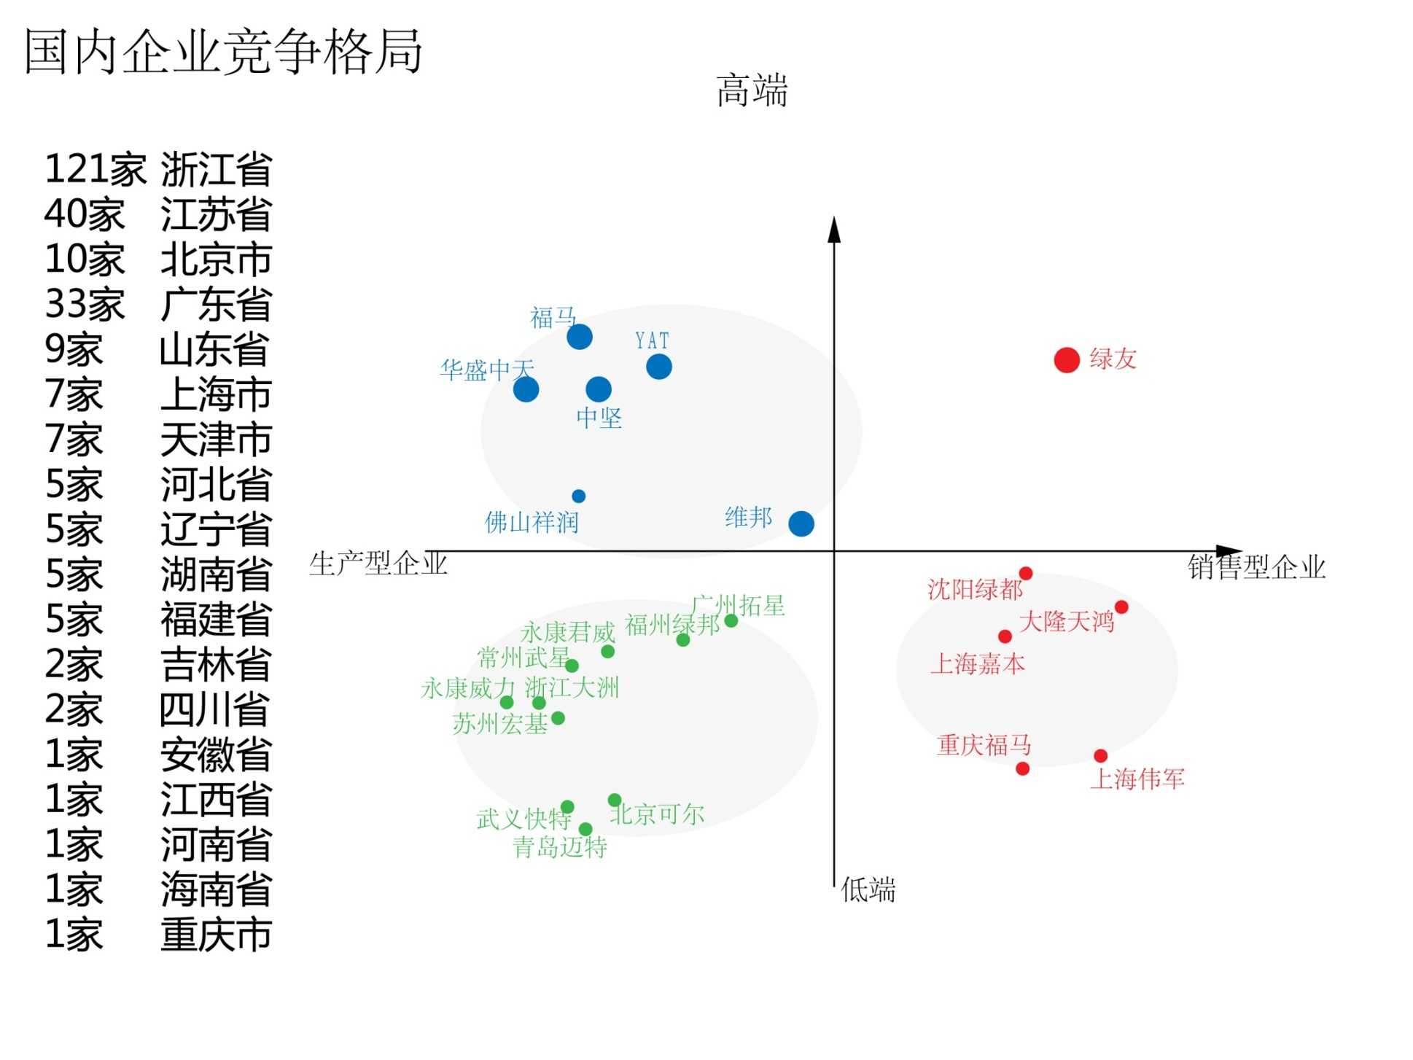
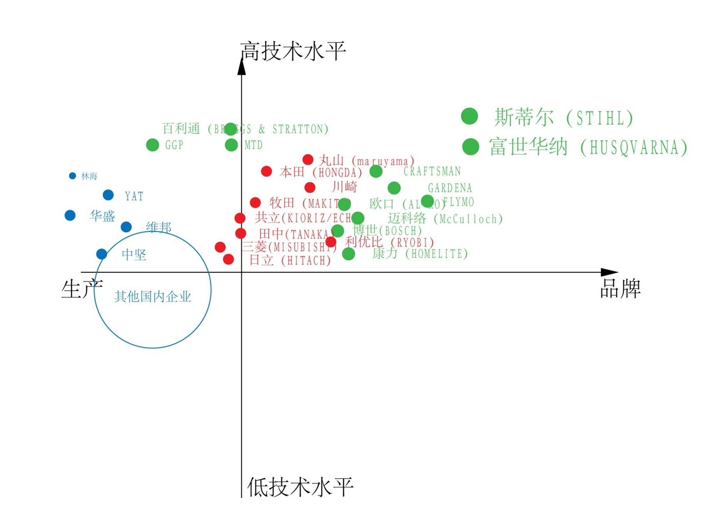
看看园林工具行业里面的人在干什么

Slide 16
看看园林工具行业里面的人在干什么
点评：
国外企业卖高端工具！
国内企业卖低端工具！

Slide 17
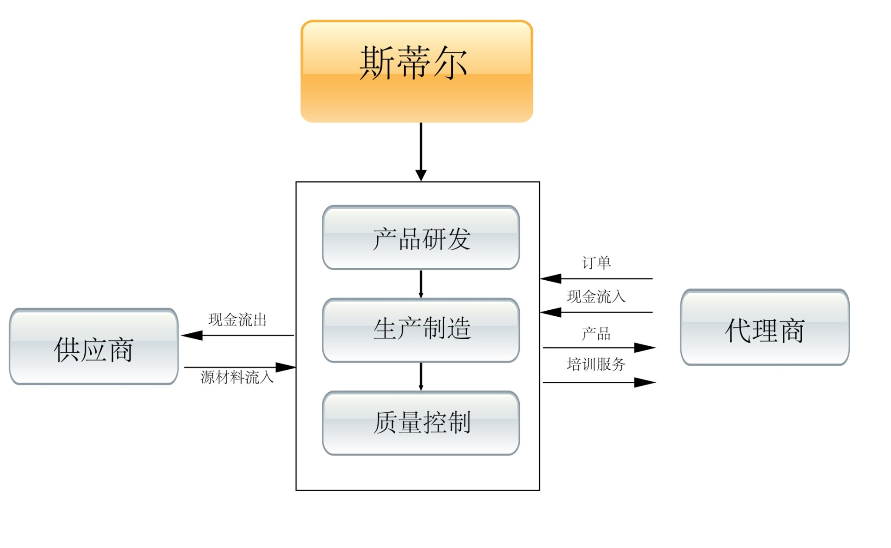
再看看领头羊企业的商业模式
点评：
园林行业的旗舰品牌——
也有可能遭遇“诺基亚”一样的命运

Slide 18
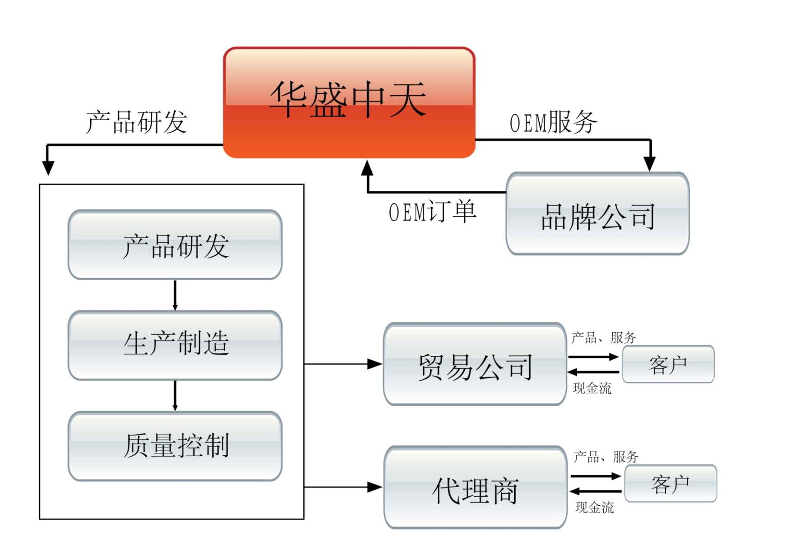
再看看领头羊企业的商业模式
点评：
国内园林工具的旗舰品牌——
在老外眼中依然是山寨

Slide 19
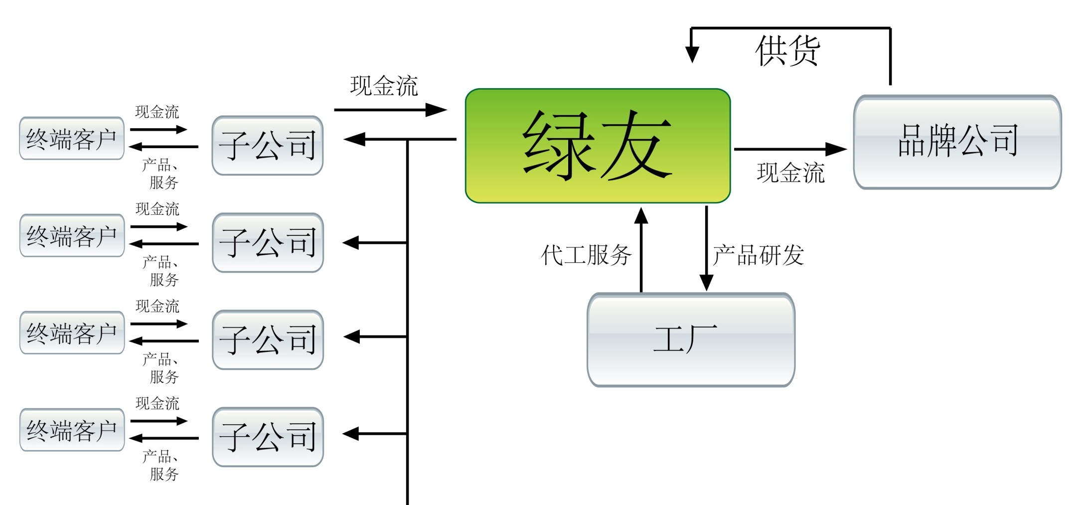
再看看领头羊企业的商业模式
点评：
最大的成功在于专注于销售，懂得抢占先机和借网捕鱼
就是个销售公司

Slide 20

急需变革的夕阳行业
行业内大体上：
一流的企业把注意力放在缓慢的技术创新
二流的企业把注意力放在产品外观
三流的企业把注意力放在价格
老旧的商业模式，是这个行业的弱点
却少有人发现
Notes:
关系网络？团队？思维！！！！

Slide 21
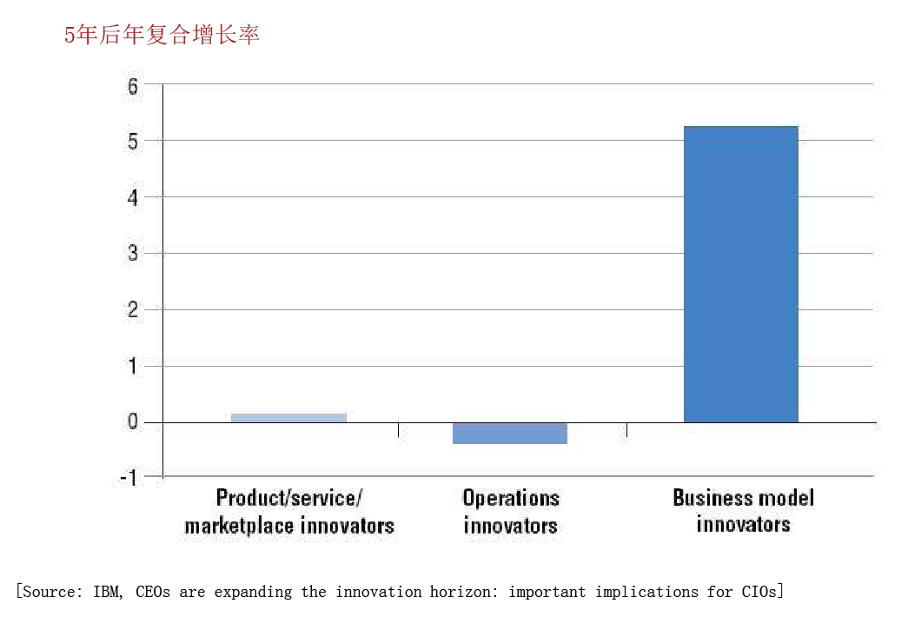
为什么要先做商业模式的设计
战略
商业模式
组织
结构
技术

Slide 22
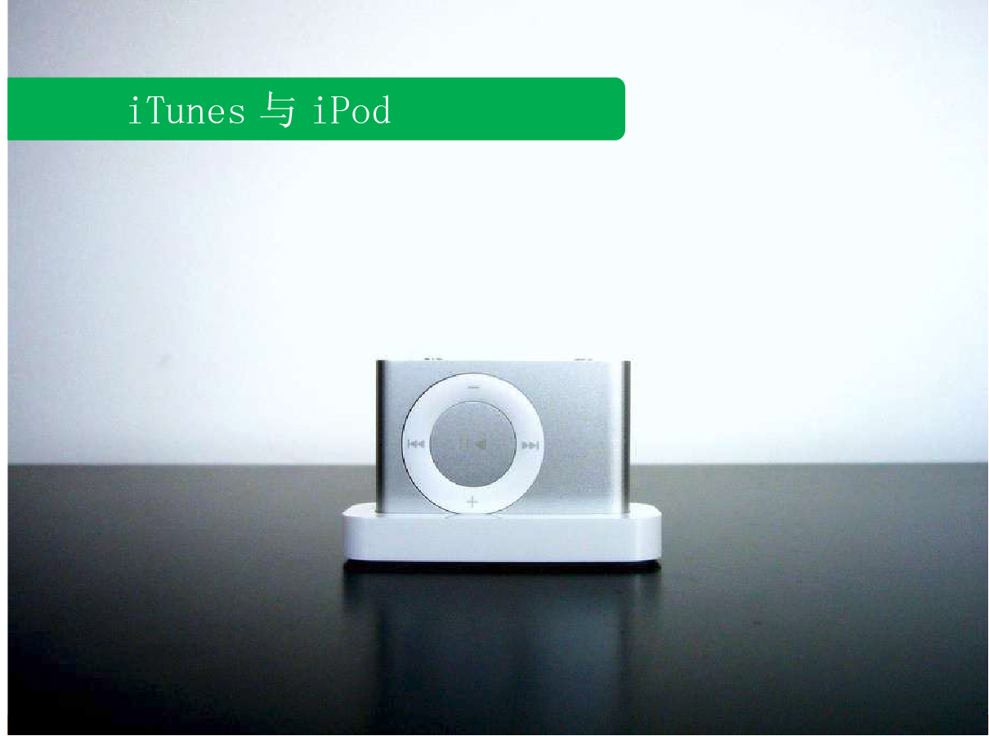
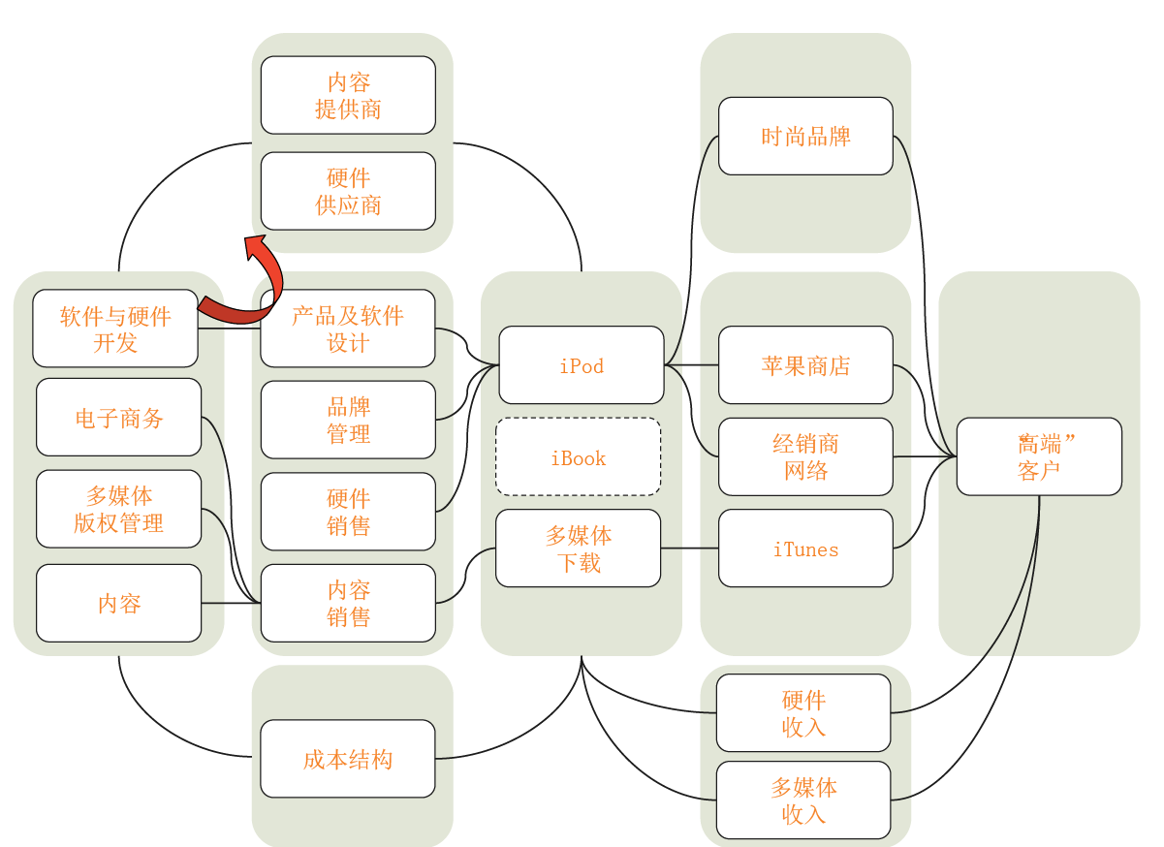
我们可以做行业的变革者吗？
就像Apple变革了整个数字媒体行业和通讯行业
Notes:
IBM APPLE

Slide 23
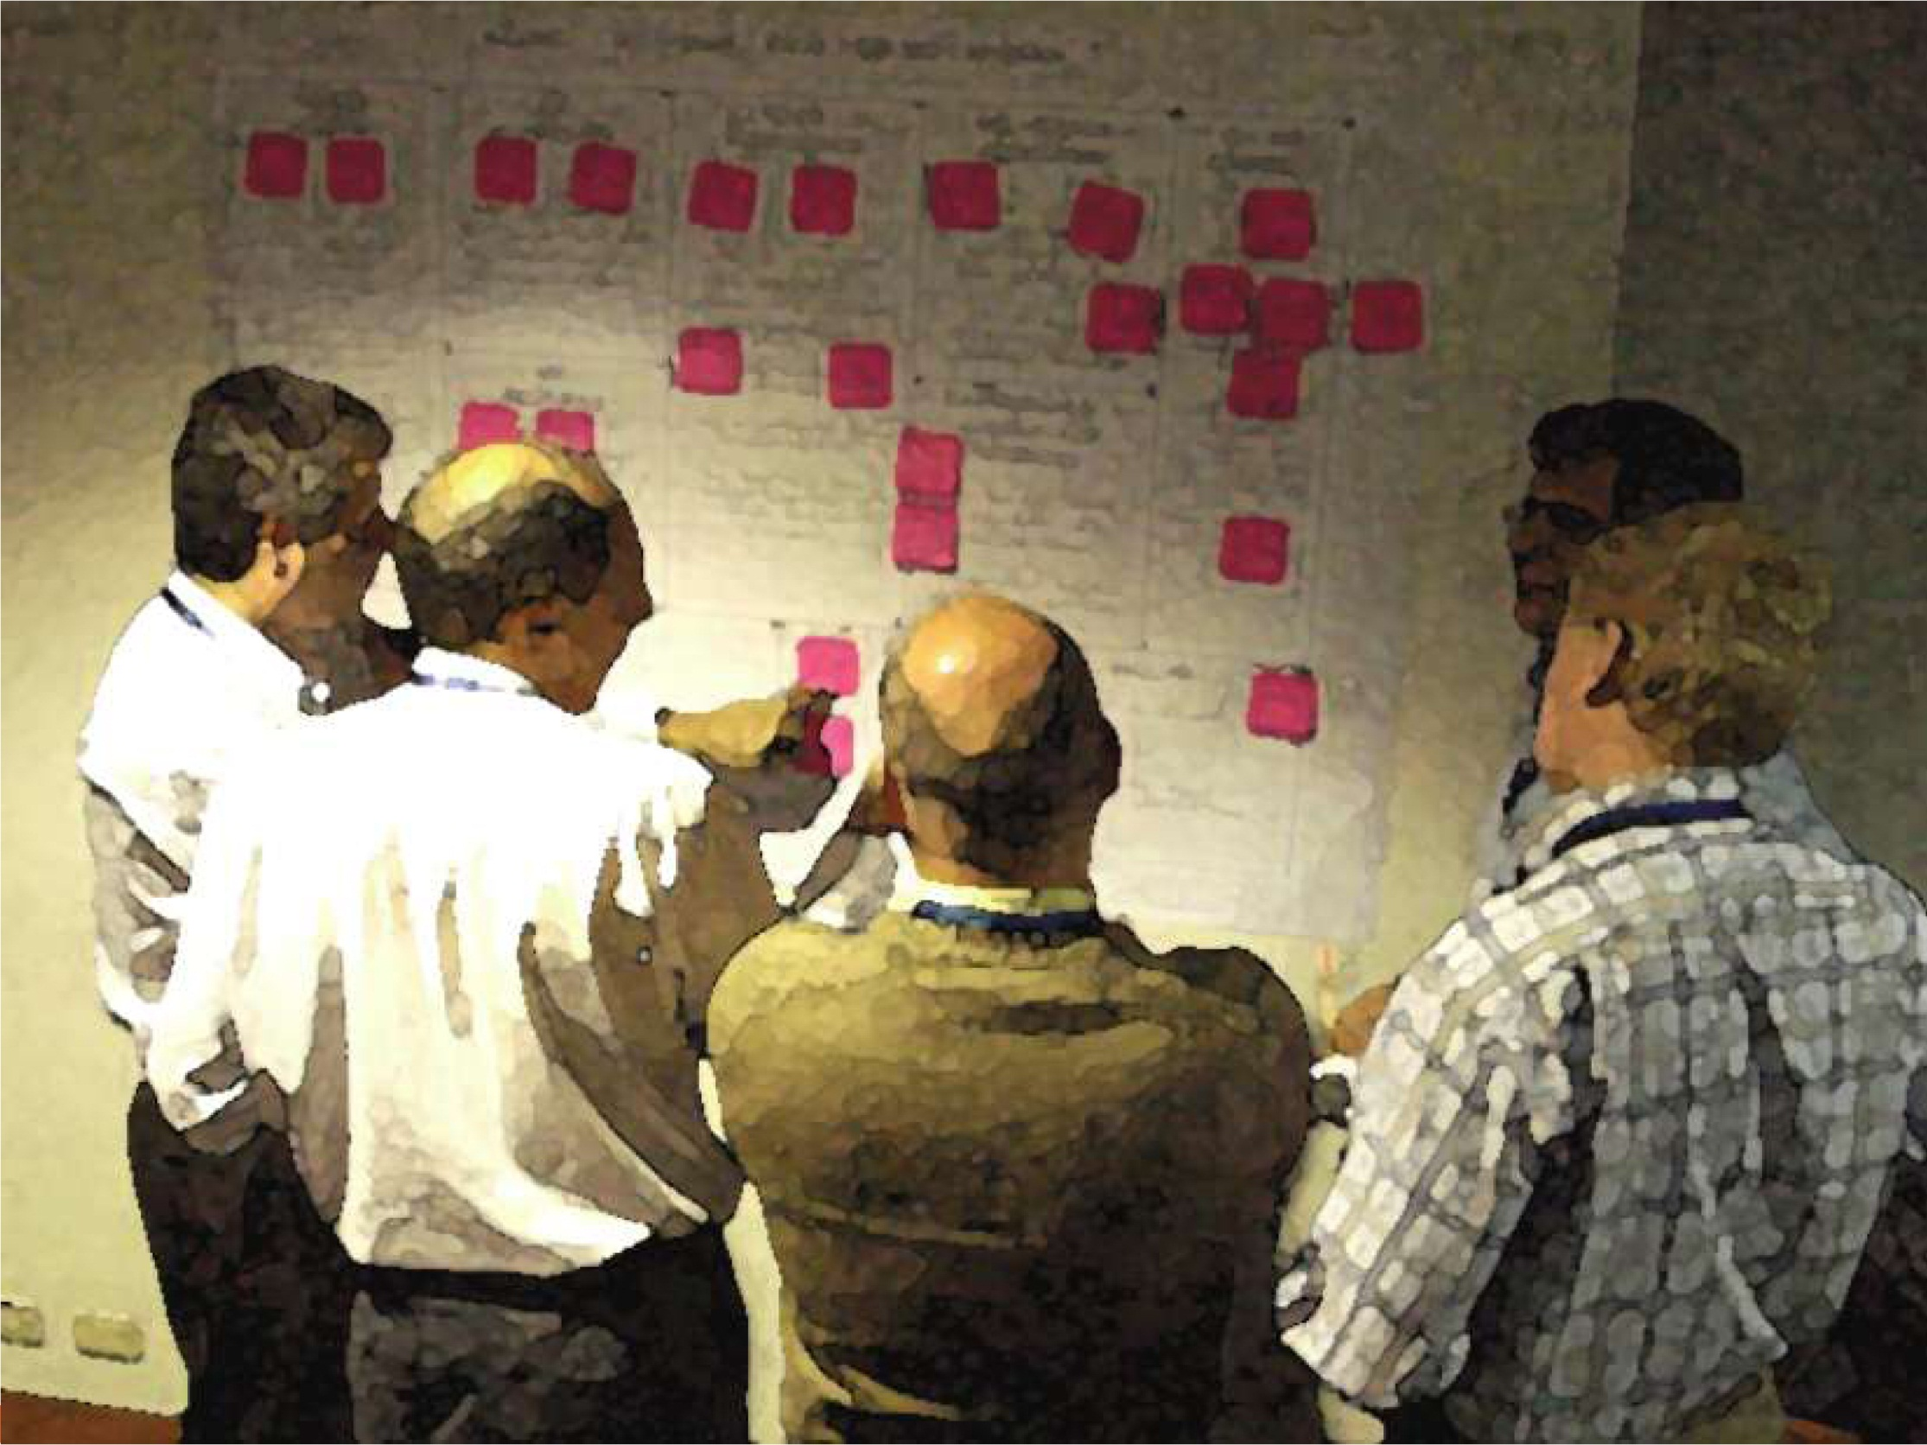
一起讨论一下吧？

Slide 24
产业链价值分析
原料供应商
模具供应商
产品装配工厂
盾驰
委托企业（RIWALL\GARLAN）
零部件供应商
零售终端
消费者
对上游把控力不够
赢利模型
价值获取：产品差价
战略定价：同质化的产品，缺乏品牌溢价
目标成本：尚未构建起支持目标成本的运营体系和成本结构
如何加强对上游的把控能力？
对下游依赖
如何将“我们对客户的依赖”转变成“客户对我们”的依赖？
客户价值
客户需求：质检 、国内资源？为何不直接找工厂？
价值主张：我们能帮客户解决哪方面的问题？质检？
我们的价值主张无法传递到最终消费者
性价比：是否超越用户期望？
如何加强我们的核心竞争力？
战略地位：现有模式的实施不能形成企业在价值链中的战略地位
客户忠诚：对我们的依赖性有多大？
模仿障碍：缺乏核心竞争力，极易被模仿

Slide 25
盾驰商业模式诊断：OEM服务商
重要
伙伴
关键
业务
价值
主张
客户
关系
客户
细分
工厂
物流公司
客户开发
订单处理
质量监控
委托企业：
品牌持有者（Riwall）
百货公司
雇佣关系
中国代理者：
通过服务（质量、时间）为国外客户节省时间和精力
核心
资源
渠道
通路
人际关系网
订单处理团队
质量监管团队
关系网络
成本结构
收入来源
人力成本
物流成本
货款成本
产品差价

Slide 26
盾驰商业模式诊断：OEM服务商
我们该怎么样重新定位？
我们是否高效的执行关键业务？
价值主张，是否有足够吸引力？
客户还希望与我们建立怎么样的关系？
重要
伙伴
关键
业务
价值
主张
客户
关系
客户
细分
我们的关键业务很难被复制？
客户关系的品质与客户细分群体相匹配
客户能否再细分下去？
我们很好的平衡了内部自主开展的业务和外部承包的业务？
我们执行的质量会怎么样？客户是否满意？
高昂的转移成本把公司于客户紧紧拴在一起
委托企业：
品牌持有者（Riwall）
百货公司
工厂
物流公司
客户开发
订单处理
质量监控
我们的价值主张有很强的网络效应？
我们的品牌实力如何提升？
我们应该为谁创造价值？委托企业OR消费者
客户还需要我们提供哪方面的业务？
雇佣关系
我们选择合作伙伴的标准是什么？
中国代理者：
通过服务（质量、时间）为国外客户节省时间和精力
我们的某些客户关系是否在恶化？
客户的需求是什么？我们目前产品/服务是否能够满足？
目前提供的产品/服务能否完美实现这个主张？客户是否满意？
我们是否需要寻找拥有其他资源的合作伙伴？例如：金融
客户的潜在需求是什么？
渠道运作是否高效？
核心
资源
渠道通路与客户是强接触？
我们与重要合作伙伴是否融洽？能否为我们分担风险
我们的核心资源可替代性怎么样？是否容易被竞争者超越
市场上有我们的服务/产品的替代品吗？
渠道
通路
我们能否持续不断的赢得新客户？
我们是否过于依赖于某个合作伙伴？
我们还有哪些核心资源的需求？
客户很容易就看到我们的渠道通路？
人际关系网
订单处理团队
质量监管团队
渠道通路创造出了很好的范围效应？
市场会迅速饱和吗？
我们在恰当时间调配核心资源是否有问题？
关系网络
我们会有失去合作伙伴的危险吗？？
竞争对手是否试图提供比我们价格更低或者价值更高的产品和服务吗？
渠道通路与客户细分群体完全匹配？
我们的质量是否受到某种程度的威胁？？
如何摆脱老板模式？
我们的客户会弃我们而去？
成本结构
收入来源
人力成本
物流成本
货款成本
公司是否有闲置的资产或者钱？
现金流的周期怎么样的？先付账款再付各种支出？
那一块资源或业务花费最大？
我们的成本可以预测吗？
是否低成本高效率？
哪种成本会快速增加，以至于我们的收入无法承担？
是价值竞争还是价格竞争？
收入来源过于传统和单一，能否寻找新的突破？
我们卖的都是客户愿意支付的产品和服务？
客户完全接受我们的定价机制？我们的利润是否有最大化？
我们有重复增加的营收和频繁重复的销售？
我们受益于强劲的利润率？
产品差价
我们的利润率受到竞争对手的威胁吗？

Slide 27
寻找机会
重要
伙伴
关键
业务
价值
主张
客户
关系
客户
细分
我们可以将产品转化成服务来获得重复增加的营收？
我们能够更好的整合我们的产品或者服务吗？
我们还可以满足哪些额外的客户需求？
还存在与我们的价值主张互补或者是其他延伸的东西吗？
在服务客户的过程中，我们还可以为客户做哪些其他工作？
在针对客户的售后服务上，还有什么可以改进的空间？
我们应该如何加强我们与客户之间的关系？
我们能在服务的个性化上加以改善吗？
我们应该怎样提高客户转移的成本？
我们是否已经发现并放弃了不能为我们带来收益的客户？如果没有为什么？
我们可以对某些关键业务实施标准化流程吗？
我们该如何从整体上提高效率？
IT技术支持能够提高效率吗？
委托企业：
品牌持有者（Riwall）
百货公司
是不是存在一些业务外包的可能？
与合作伙伴更深入的合作是否有助于我们更专注核心业务？
在我们与合作伙伴的关系中存在交叉销售的机会吗？
我们与合作伙伴的渠道通路可以帮助我们接触客户吗？
合作伙伴能够补充我们的价值主张吗？
日益壮大的市场？
我们能服务新的客户群体吗？
我们能通过更为精细的客户细分群体来更好的服务客户吗？
工厂
物流公司
客户开发
订单处理
质量监控
雇佣关系
中国代理者：
通过服务（质量、时间）为国外客户节省时间和精力
核心
资源
渠道
通路
我们能否在保持相同结果的同时，获得更低的成本资源？
哪种核心资源从合作伙伴那边获取会更好些？
哪种核心资源没有得到充分利用？
我们有什么从未使用过的知识产权吗？
我们该如何改善我们的 渠道通路来改善我们的效能？
我们能更好的整合我们的渠道通路吗？
我们能在合作伙伴那发现对我们渠道通路有互补性的渠道通路吗？
我们可以直接服务我们的客户来提高利润率吗？
我们能否更好地平衡渠道通路与客户细分群体之间的关系？
人际关系网
订单处理团队
质量监管团队
关系网络
成本结构
收入来源
人力成本
物流成本
货款成本
我们可以将一次性收入转换成经常性的收入吗？
还有什么产品或服务是客户愿意付费的吗？
在我们内部或者合作伙伴那有没有交叉营收的机会？
我们还能增加或创造出其他的收入来源？
我们能否提高价格？
产品差价
我们在哪个环节还能缩减成本？

Slide 28
寻找机会
重要
伙伴
关键
业务
价值
主张
客户
关系
客户
细分
我们可以将产品转化成服务来获得重复增加的营收？
我们能够更好的整合我们的产品或者服务吗？
我们还可以满足哪些额外的客户需求？
还存在与我们的价值主张互补或者是其他延伸的东西吗？
在服务客户的过程中，我们还可以为客户做哪些其他工作？
在针对客户的售后服务上，还有什么可以改进的空间？
我们应该如何加强我们与客户之间的关系？
我们能在服务的个性化上加以改善吗？
我们应该怎样提高客户转移的成本？
我们是否已经发现并放弃了不能为我们带来收益的客户？如果没有为什么？
是不是存在一些业务外包的可能？
与合作伙伴更深入的合作是否有助于我们更专注核心业务？
在我们与合作伙伴的关系中存在交叉销售的机会吗？
我们与合作伙伴的渠道通路可以帮助我们接触客户吗？
合作伙伴能够补充我们的价值主张吗？
我们可以对某些关键业务实施标准化流程吗？
我们该如何从整体上提高效率？
IT技术支持能够提高效率吗？
日益壮大的市场？
我们能服务新的客户群体吗？
我们能通过更为精细的客户细分群体来更好的服务客户吗？
核心
资源
渠道
通路
我们能否在保持相同结果的同时，获得更低的成本资源？
哪种核心资源从合作伙伴那边获取会更好些？
哪种核心资源没有得到充分利用？
我们有什么从未使用过的知识产权吗（意大利）？
我们该如何改善我们的 渠道通路来改善我们的效能？
我们能更好的整合我们的渠道通路吗？
我们能在合作伙伴那发现对我们渠道通路有互补性的渠道通路吗？
我们可以直接服务我们的客户来提高利润率吗？
我们能否更好地平衡渠道通路与客户细分群体之间的关系？
成本结构
收入来源
我们可以将一次性收入转换成经常性的收入吗？
还有什么产品或服务是客户愿意付费的吗？
在我们内部或者合作伙伴那有没有交叉营收的机会？
我们还能增加或创造出其他的收入来源？
我们能否提高价格？
我们在哪个环节还能缩减成本？

Slide 29
一些想法……

Slide 30
化学反应
公司的现状：OEM服务商
Bear的想法：建立平台
钟总的想法：Ford是敲门砖，敲开客户的门后建立Dunsch的基础。

Slide 31
化学反应
Dunsch Solution
盾驰解决方案平台

Slide 32


DUNSCH SOLUTION
原料供应商
模具供应商
产品装配工厂
盾驰
委托企业（RIWALL\GARLAN）
零部件供应商
零售终端
消费者
纵向拓展
产业联盟
真正的客户
战略控制
对上游企业的资源整合
对下游的控制

Slide 33

DUNSCH SOLUTION
盾驰的新定位：
盾驰产业链的整合者
提供基于整条产业链的解决方案
Ford的定位：在盾驰解决方案下的标杆品牌；
与合作品牌的关系：
合作伙伴加盟到盾驰解决方案的平台下，解决卖什么、怎么卖的问题；

Slide 34
流程图
盾驰解决方案平台
FORD
消费者
上游合作联盟
合作平台解决方案
产品
研发
订单决方案
营销解决方案
零售解决方案
协议、控股、交换股权……
网络制造系统、信息管理系统
设计、制造（模块化）
订单管理系统
企划、宣传推广（模块化）……
零售设计店、网络销售、
体验设计（模块化）、
RIWALL
Garland
OTHERS
超市

Slide 35
比如说
Ford的研发过程中：提供模块化的产品
让不同品牌的客户更具需要自己改变产品关键特征。
销售过程中：用创新体验，提供新颖与众不同的销售方式
在上游的控制：用ERP等网络技术，与合作伙伴建立紧密联系
通过开发电子商务平台解决一些棘手的问题，让我们的平台更趋于稳定

Slide 36
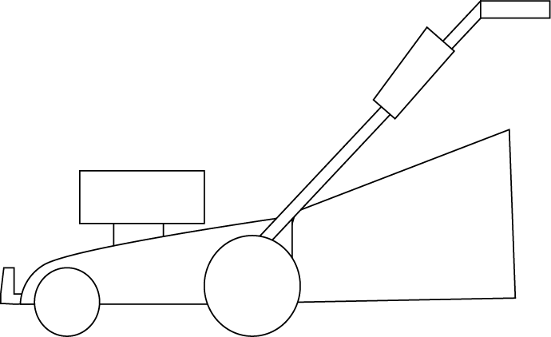
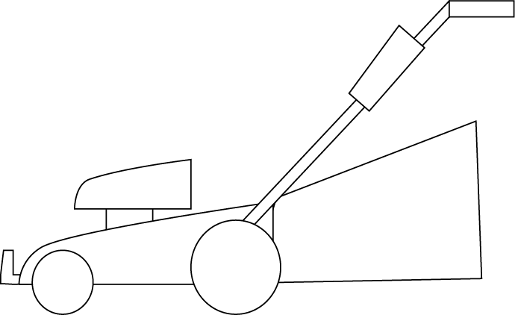
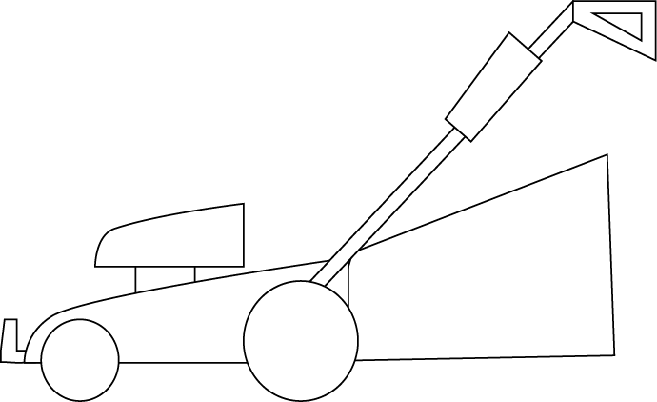
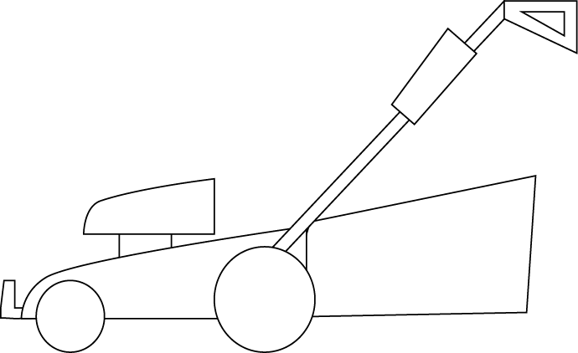
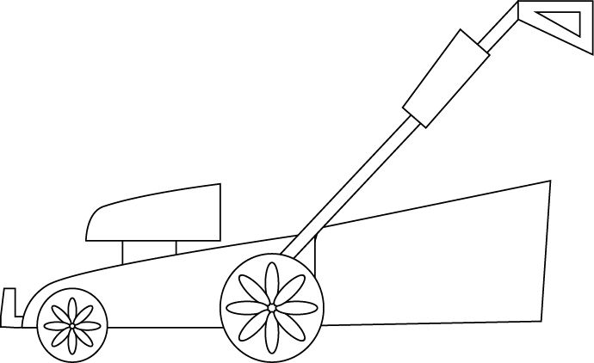
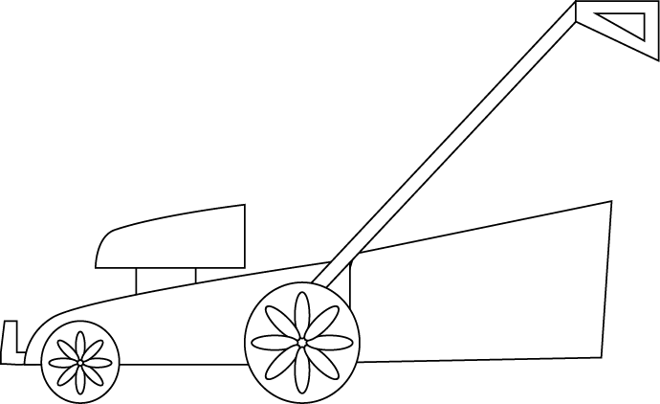
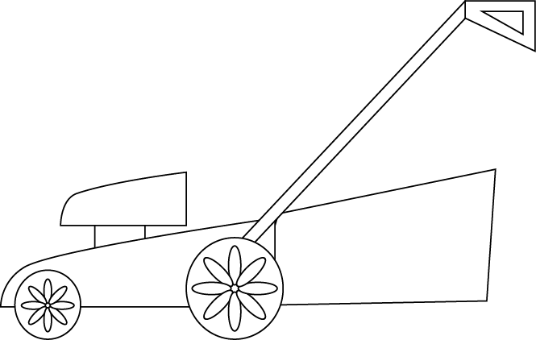
零售体验创新
型号
引擎
轮子
把手
集草箱

Slide 37
比如说：
消费者
24小时服务热线
自助配置产品
满足用户个性化需求
减少中间成本
库存成本减少一半以上
库存时间减少到6到10天
增加了资金增长率
订单
供应商
物流
产品
组装

Slide 38
关于合作联盟
快速、互补、低成本、成效大
流程：
订立联盟策略：
发现竞争优势与劣势；
选择合适对象：
根据公司情况，寻找合适伙伴；
建立联盟结构与管理制度：
权力和义务的协定
出现问题的协商制度；
订立终止联盟计划：
善始善终
战略联盟的形式：
联合研发：
集成各方面优势
加快发进度
共担费用
贴牌生产
特许经营
相互持股

Slide 39
盾驰商业模式创新：产业链的整合者
重要
伙伴
关键
业务
价值
主张
客户
关系
客户
细分
上游各个环节供应商
物流公司
营销服务公司
产品设计公司
IT服务公司
订单管理、
质量监控、
产品开发（工具设计、系统开发等）、
营销管理（宣传、推广）
加盟者：品牌持有者（需要好卖：产品+营销）
百货公司（不仅要好卖，还要有更多的选择）
加盟关系
提供基于整条产业链的解决方案
核心
资源
渠道
通路
品牌
市场营销
产品开发
订单处理
自有销售
合作伙伴的销售渠道
成本结构
收入来源
人力成本
物流成本
货款成本
产品销售提成、服务费、加盟费

Slide 40
盾驰商业模式创新：FORD盾驰平台的标杆
重要
伙伴
关键
业务
价值
主张
客户
关系
客户
细分
上游各个环节供应商
物流公司
营销服务公司
产品设计公司
IT服务公司
订单管理、
质量监控、
产品研发（工具设计、系统开发等）、
营销管理（开发客户、宣传、推广）
消费者：
家庭用户（感受）
专业用户（高效）
购买关系
FORD
工具非凡品质
核心
资源
渠道
通路
品牌
市场营销团队
开发团队
订单处理
（质量、采购）
自有销售
合作伙伴的销售渠道
成本结构
收入来源
人力成本
物流成本
货款成本
产品销售提成、服务费、加盟费

Slide 41
DELL模式

Slide 42
正所谓：宝剑在手，天下我有！

Slide 43
关于Ford的部分想法
FORD是标杆，应当做得漂亮；
福特与盾驰两个品牌，不是竞争关系，而是互补关系;
盾驰解决方案好比是Intel平台，福特产品好比是Dell电脑；
看看品牌笔记本上的标签，Window和Intel的标志产生了品牌联合效应，DUNSCH SOLUTION和FORD也是一样的关系才能体现盾驰的价值；
应当采取心理定价策略,与高端品牌为伍才能提高DUNSCH身价。
Ford的产品开发，应当结合Ford自身的品牌进行延伸战略，例如：

Slide 44
Diffusion of Innovations
坐骑式割草机
汽油割草机
草坪护理设备
其他

Slide 45
还有个梦想…… 整个园林行业的整合者
活着就是为了改变世界
——斯蒂夫.乔布斯

Slide 46
产业链联盟
品牌联盟
园林用品供应商
园林服务公司
俱乐部
园林研究机构
盾驰解决方案平台
园林养护
园林设计
设计施工
园林用品
园林工具
园林
文化
一站式、自助式、创新式的体验让消费者轻松享受全新的园林生活方式
消费者

Slide 47
盾驰商业模式创新：园林行业的整合者
重要
伙伴
关键
业务
价值
主张
客户
关系
客户
细分
电子商务、会员服务
客户开发、订单管理、
质量监控、产品开发（工具设计、系统开发等）、
营销管理（宣传、推广）
盾驰平台：
享受全新的园林生活方式
消费者：
俱乐部加盟商
园林服务公司
上游各个环节供应商
物流公司
营销服务公司
产品设计公司
IT服务公司
会员制关系
购买关系
家庭用户（享受）
独家的园林品牌：
专业用户（高效）
核心
资源
Dunsch生活
渠道
通路
IT团队
营销团队
管理团队
培训团队
质量监管团队
开发团队
俱乐部：
Ford专业
网站
成本结构
收入来源
系统硬件成本、研发成本
人力成本、营销成本、物流成本、货款成本
工具出租、
产品销售（服务公司、消费者）、
服务提成费、
加盟管理费

Slide 48
工具供应商
园林用品供商
园林研究机构
物流服务公司
园林服务公司
品牌
服务
产品设计
产品开发
FORD
经销商*
电子商务
产品销售
营销管理
软件和网站设计
解决方案
盾驰解决
方案平台
家庭消费者
（高端）
设计
俱乐部
品牌管理
施工
Dunsch.com
质量管理
养护
俱乐部管理
用品
订单处理
供应链管理
交流
硬件成本
工具出租与销售
用品出售
人力成本
服务提成
货款成本
会费*
物流成本
加盟管理费

Slide 49
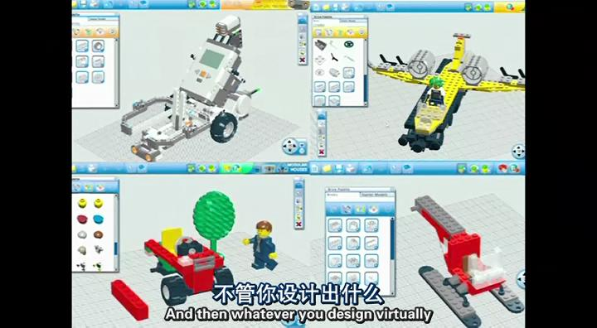
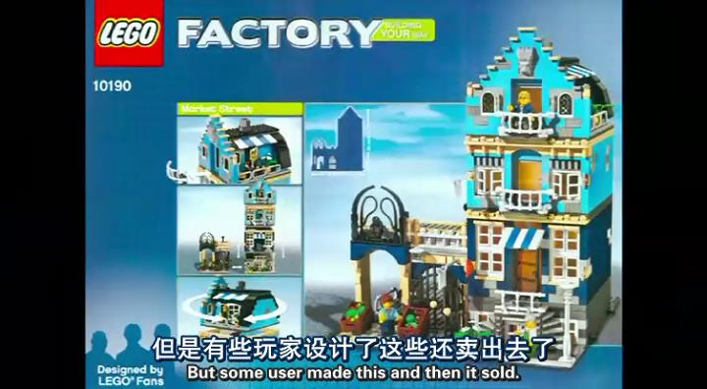
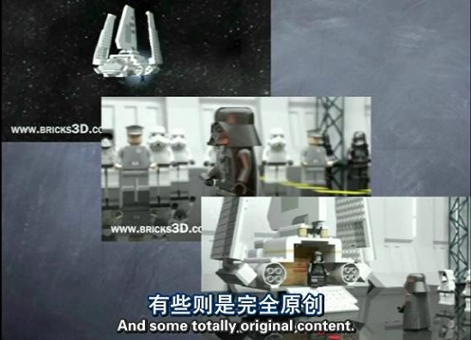
乐高

Slide 50
关于园林行业整合者的一些想法
我们以消费者为中心,到底哪个阶层的人会对我们的服务感兴趣；
我们的会员服务可以像信用卡一样，根据会员拥有的园林环境划分人群？
俱乐部以加盟的形式比较容易快速扩张，降低我方的成本投入；
园林服务公司解决了普通家庭用户专业施工的问题；
工具开发的目的是“把消费者圈在我们的平台上”，如：园林监护系统、割草养护一体机、松土施肥一体机；
有些工具可能价格较贵，比如：坐骑式割草机，但是如果以出租的形式获取利润的话，能够降低支付的额度，我们可以通过一台机器重复收费，甚至可能超过同样买机器产生的价值，也符合当下不稳的的经济环境。
产品：园林生活方式
（工具、软件、期刊、花卉、用品、服务、沙龙）

Slide 51
渠道通路
普通会员
普通会员
普通会员
普通会员
普通会员
普通会员
普通会员
普通会员
普通会员
普通会员
普通会员
网站
俱乐部
会员代表
会员代表
会员代表
会员代表
会员代表
养护
培训
产品
培训
销售
出租
售后
活动
组织
园林
服务
设计
培训
仓储

Slide 52
渠道通路
俱乐部业务活动：
宣传与活动、会员发展与培训、普通销售、仓储物流、联系园林服务商
会员代表业务活动和能力：
销售能力、组织能力、对产品的了解、对园林的了解、园林设计能力
网站（Html5）：巩固关系、降低会员技术能力的门槛
信息传达、
辅助园林产品销售、
辅助完成园林设计

Slide 53
渠道通路（借鉴保险公司模式）
总公司
分公司
俱乐部
俱乐部
俱乐部
全国
片区
地方（加盟为主）
总监
总监
总监
普通会员（消费者）
经理
普通会员（消费者）
组长
普通会员（消费者）
普通会员（消费者）
普通会员（消费者）
分公司
总监
经理
组长
消费者
最终消费者
销售(外勤)
销售(外勤)
销售(外勤)

Slide 54


盾驰认证与服务
目的：将园林施工与服务锁定在盾驰搭建的平台之内
中小型服务施工队
DUNSCH SOLUTION
盾驰解决方案平台
草坪养护
客户
Ford工具
草坪施工
培训
认证
其他

Slide 55
总结一下
想法一：
产业链整合者：设计公司+IT公司+外贸公司
产品：
针对不同品牌：模块化的设计，通过与客户的合作开发解决方案
想法二：
园林行业的整合者：销售公司+外贸公司+IT公司；
产品：为用户提供购买园林用品的平台；

Slide 56
还不够……

Slide 57
需要更了解客户

Slide 58
洞察客户需求
你的竞争者满足了客户的那些偏好？
哪些客户偏好，你能够比竞争者更好地去满足？
有那些客户偏好，你可以比竞争者以更低的成本去满足？
你的客户能为满足自己的偏好付出了多大的代价？
为了给客户提供最大的价值，你还能满足客户的哪些偏好？
客户

Slide 59
洞察客户需求
6w+H
Who谁构成市场
What买什么
Why为何购买
Who谁参与购买
Where何地购买
When何时购买
How如何购买

Slide 60
客户视角1
名字： 收入： 婚姻： 社会阶层： 住房状况：
他的想法和感觉是什么？
什么是他最关注的问题
忧郁与期望
他听到的是什么？
他的朋友都在说什么？
老板都在说什么？
忧郁与期望
她看到的是什么？
环境
朋友
市场上能提供什么？
他是怎么说，又是怎么做的？
公开的态度
外在的表现、行为
痛苦
的是什么？
获得
愿望和需求
成功的衡量标准
障碍

Slide 61
客户视角2
名字： 收入： 婚姻： 社会阶层： 住房状况：
他的想法和感觉是什么？
什么是他最关注的问题
忧郁与期望
他听到的是什么？
他的朋友都在说什么？
老板都在说什么？
忧郁与期望
她看到的是什么？
环境
朋友
市场上能提供什么？
他是怎么说，又是怎么做的？
公开的态度
外在的表现、行为
痛苦
的是什么？
获得
愿望和需求
成功的衡量标准
障碍

Slide 62
客户视角3
名字： 收入： 婚姻： 社会阶层： 住房状况：
他的想法和感觉是什么？
什么是他最关注的问题
忧郁与期望
他听到的是什么？
他的朋友都在说什么？
老板都在说什么？
忧郁与期望
她看到的是什么？
环境
朋友
市场上能提供什么？
他是怎么说，又是怎么做的？
公开的态度
外在的表现、行为
痛苦
的是什么？
获得
愿望和需求
成功的衡量标准
障碍

Slide 63
需要远见

Slide 64
重要趋势
技术趋势： 电动化、环保化
社会和文化趋势：家庭化，网络化……

Slide 65
需要更了解市场
国务院最近发布的两个文件：
中央一号文件：农业科技化
支持小微企业上市
在接下去的几年里，欧洲对中国的投资更加有戒备，这个使不得不考虑的问题。
上面内容是否符合欧洲消费者的需求，需要Italy方面共同的讨论；
欧洲园林行业是否有和我们的想法类似的企业？
如果方案可行，如何让意大利方面更好的更放心的去做？
该模式是否符合国内，需要继续考虑。

Slide 66
商业模式画布模板（1）
重要
伙伴
关键
业务
价值
主张
客户
关系
客户
细分
填上所需
填上所需
填上所需
填上所需
填上所需
核心
资源
渠道
通路
填上所需
填上所需
成本结构
收入来源
填上所需
填上所需

Slide 67
商业模式画布模板（2）
基础设施
关键
业务
客户
关系
客户
重要
伙伴
提供物
客户
细分
描述业务与资源的安排
阐明公司于其客户群体之间所建立的联系
价值
主张
描绘与其他公司的合作协议关系网络
描述公司想要的能为其提供价值的客户
核心
资源
对公司的系列产品和服务给出一个总的看法
渠道
通路
概述公司执行其商业模式所需资源与能力
描述与客户沟通和联系的渠道
总结运营某一商业模式的经济和货币结果
描述公司通过各种收入流来创造财富的途径
成本
结构
财务
收入
来源

